Slide 1
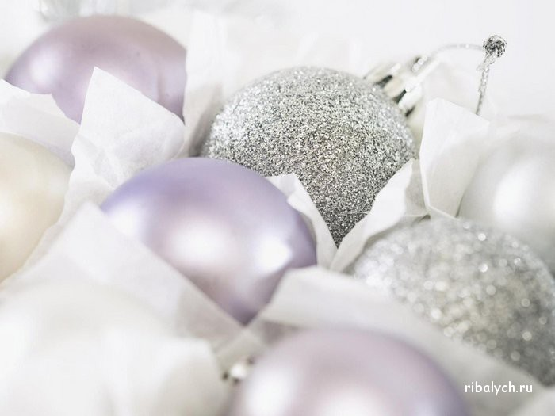
Новый год: некоторые интересные факты о традициях разных стран

Slide 2
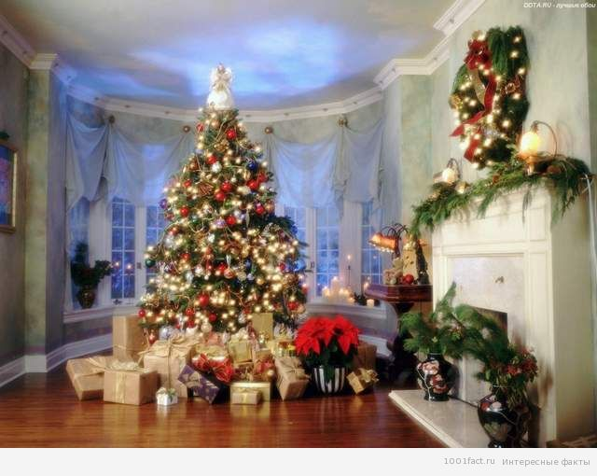
У каждой нации есть свои новогодние и рождественские традиции.

Slide 3
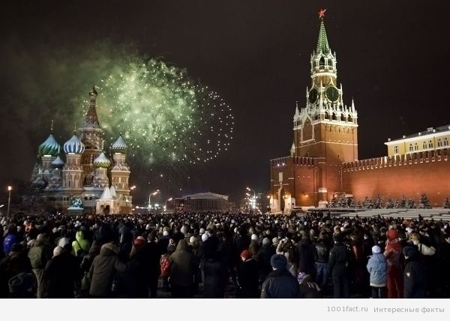
Некоторые из них довольно странные и необычные, но, тем не менее, весьма забавные и интересные.
Новый год в России празднуется с широким размахом и со всей душой.

Slide 4
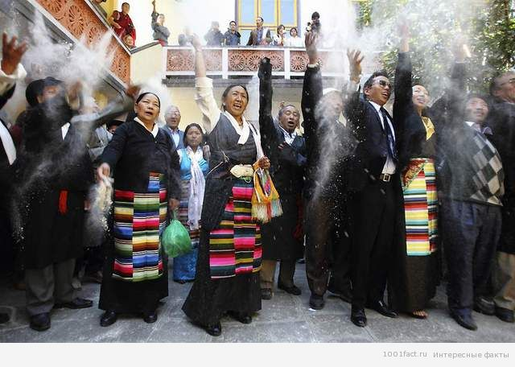
Вьетнамцы встречают начало нового года в полной темноте: они разводят костры и делают на них вкуснейшие рисовые лакомства.
Празднование Нового года в Тибете:

Slide 5
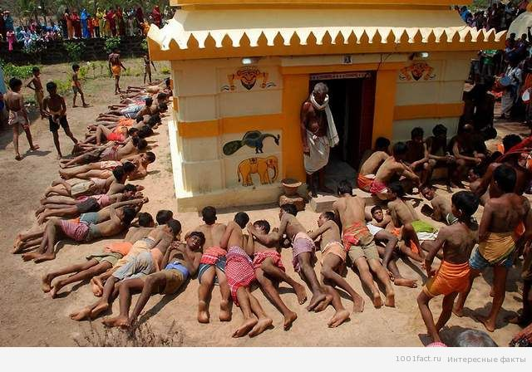
В Индии под Новый год жители страны проводят ритуал: катание возле храма бога Шивы:

Slide 6
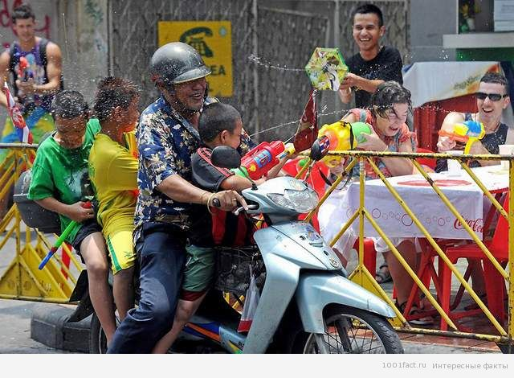
У тайцев есть традиция при встрече обливать друг друга водой – это у них пожелание счастья такое. Новый год в Бангкоке:

Slide 7
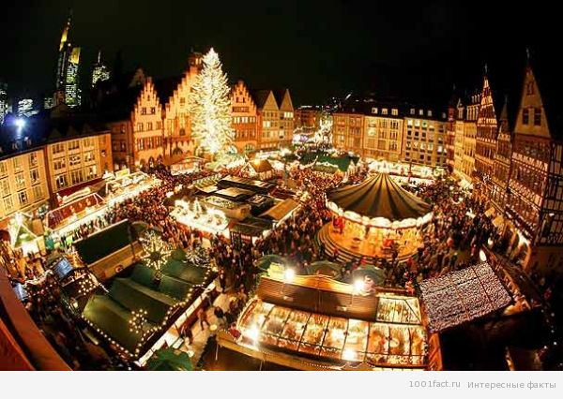
В Италии незадолго до нового года принято избавляться от старых вещей и покупать новые взамен старых. А еще у итальянцев есть обычай на Рождество сжигать особое полено, которое должно тлеть до наступления нового года.

Slide 8
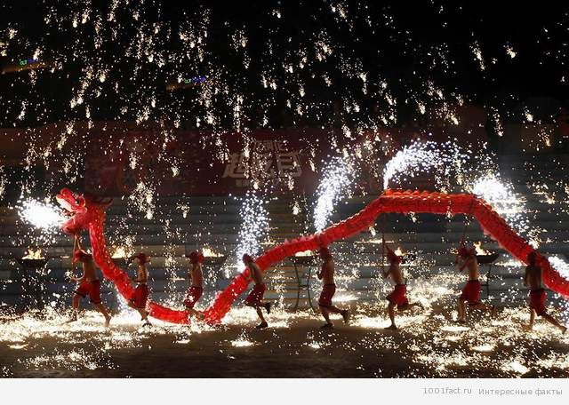
У китайцев также есть весьма интересная новогодняя традиция – у них принято освещать дорогу в новый год: китайцы собираются в процессии и идут по улицам с зажженными фонариками. Захватывающее дух зрелище!

Slide 9
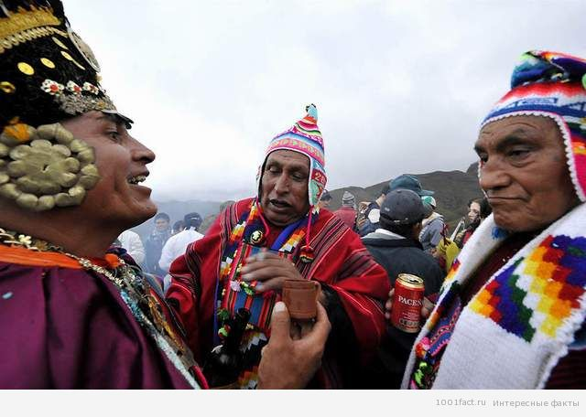
Кубинский народ решил соригинальничать: часы у них бьют не положенных двенадцать раз, а одиннадцать. А еще у них есть довольно оригинальный новогодний обычай выливать воду прямо из окон – точно такой же кристально чистой, как вода, должна быть жизнь в новом году.
Испанцы свято чтят древнюю традицию съедать под бой курантов двенадцать виноградин. Если испанская семья позвала вас в гости, не забудьте прихватить с собой бутылку шампанского и немного нуги.
Новый год в Боливии:

Slide 10
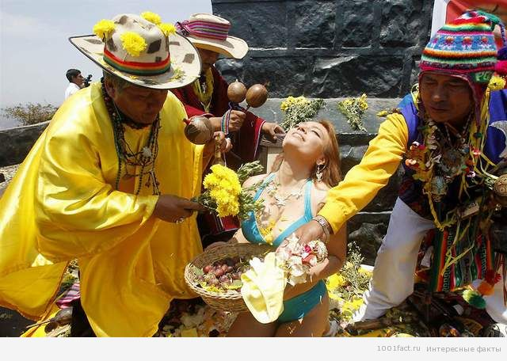
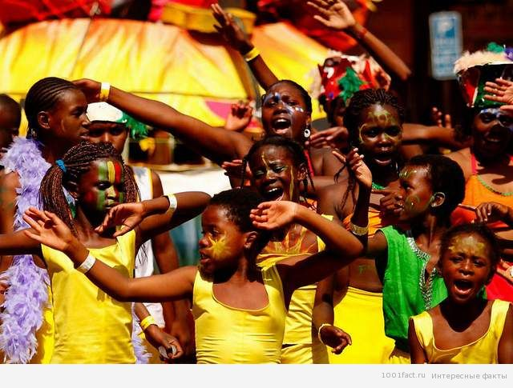
В жаркой-прежаркой Африке, где живут крокодилы и совсем нет хвойных деревьев, в роли новогодней елки выступает пальма.
Новый год в Перу:

Slide 11
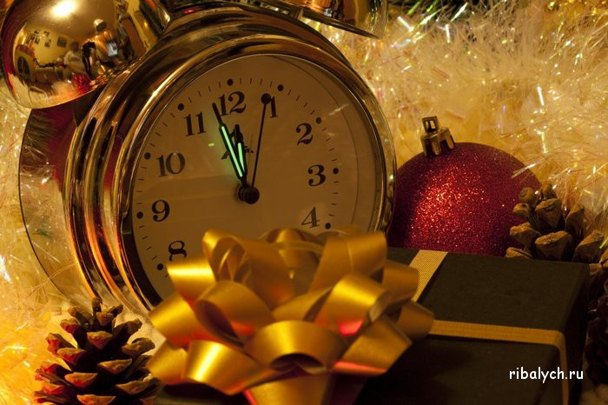
На Руси Новый год отмечали 1 марта – в X — XV веках, 1 сентября –с 1348 года после Собора в Москве, а с 1699 года по указу Петра I перенесли на 1января. В результате, к настоящему времени Новый год стал плотной смесью традиций древнеславянских, христианских, западноевропейских и восточных.

Slide 12
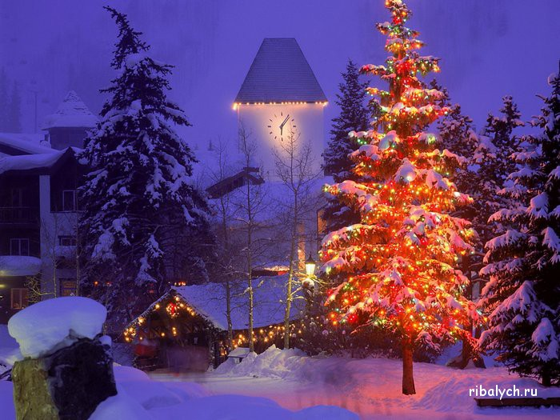
Одной из самых популярных традиционных пряностей для рождественской выпечки является имбирь. Считается, что если в последний час старого года написать свое самое заветное желание на бумажке, а потом с началом боя часов поджечь эту бумажку, то можно определить сбудется ли желание. Если записка догорит, пока часы бьют – то обязательно все осуществится. Незабываемую «Иронию судьбы, или с легким паром» на телевидении показывают уже более 35 лет в последний день.

Slide 13
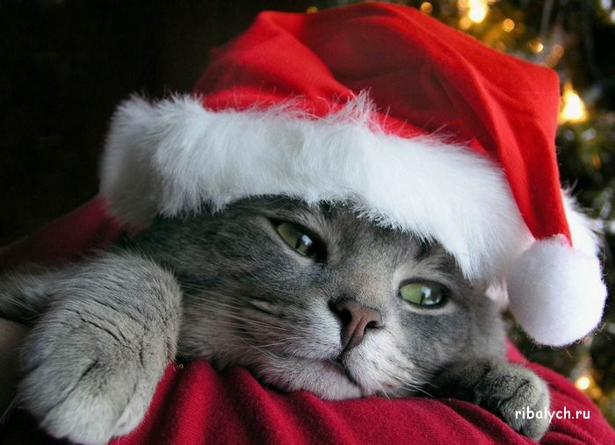
На новогодний стол в Скандинавии ставят рисовую кашу с одним миндальным орешком. Кто его найдет, тому и будет весь год счастье.
В Австралии Санта Клауса приходится в новогоднюю жару одевать парадные плавки и седлать водный мотоцикл
В южных странах, где нет ни мороза, ни снега, приходится использовать других персонажей, например в Камбодже действует Дед Жар.
Во Вьетнаме к Новому году в прудик у дома выпускают карпа, на спине которого по поверьям катается домовой. Целый год карп живет в пруду, а домовой присматривает за семьей.

Slide 14
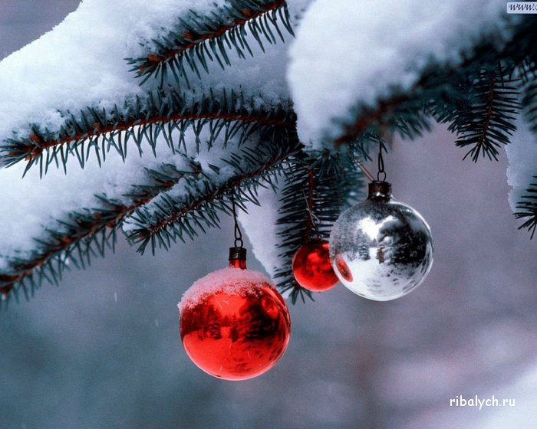
Снеговика начали лепить в XIX веке с непременными атрибутами – ведром на голове, метлой и носом-морковкой. Есть поверье, что предновогодний сон (с 30 на 31 декабря) предсказывает будущий год. В Китае Дракон особенно любим – он символизирует благополучие. Потому там принято делать его олицетворение – бумажных змеев. Кроме того на улицах зажигается множество ярких фонариков. В Эквадоре принято перед новым годом описывать на бумажке все неприятности, а потом сжигать их вместе с соломенным чучелом.

Slide 15
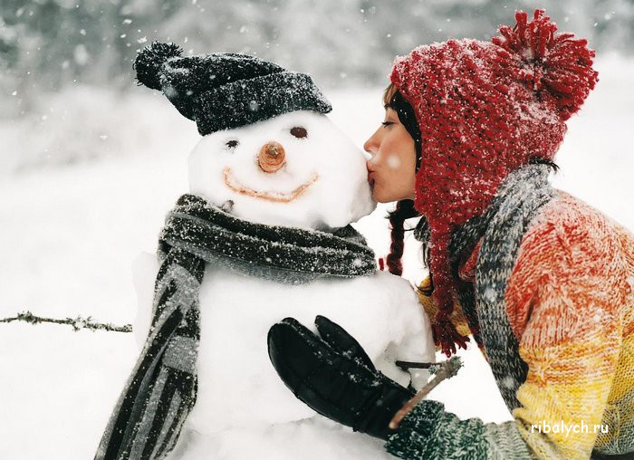
Родиной Деда Мороза считается Великий Устюг, а Снегурочки – село Щелыково, неподалеку от Костромы, где находится усадьба А.Н.Островского. именно он написал по мотивам русских народных сказок «Снегурочку

Slide 16
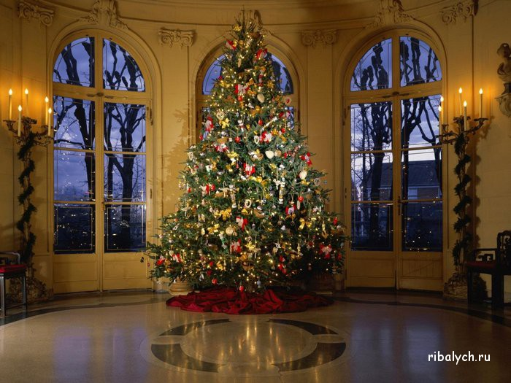
Под Новый год на Тибете пекут пирожки и раздают их прохожим. Богатство в новом году напрямую зависит от количества розданных пирожков. Источник популярности фейерверков в древней вере в силу шума и огня в борьбе со злыми духами. В Рио-де-Жанейро (Бразилия) установлена 76-метровая искусственная елка, самая большая в мире.

Slide 17
